Slide 1






FITXA
DIDÀCTICA
ENDEUTAR-SE? AMB SENY!
Temps: 50’-60’ Alumnes: 4t ESO
Al llarg de la vida, podem decidir invertir (comprar una casa, estudiar, etc.) o bé incórrer en determinades despeses (comprar un cotxe, viatjar, comprar roba, etc.), que, a vegades, pot implicar haver d’endeutar-se.
Els productes de crèdit poden ser una eina eficaç si s’utilitzen correctament i amb raons justificades, però poden causar estralls en les nostres finances personals si els utilitzem incorrectament o excessivament. Aquesta sessió, té com a finalitat mostrar a l’alumne com s’ha d’utilitzar el crèdit de manera correcta, i evitar el sobreendeutament.
Objectiu
Comprendre les conseqüències que implica l’endeutament.
Conceptes clau
Préstecs, TAE, targetes de dèbit i crèdit, tipus d’endeutament.
Material del taller
  Fitxa didàctica
  Presentació PPT
  Quadern de l’alumne
  Targetes activitats
Per saber-ne més...
www.finanzasparatodos.es
www.cnmv.es
www.bde.es

Slide 2



ENDEUTAR-SE? AMB SENY!
Benvinguda (5 MIN)
Nom i breu descripció de la seva feina. És important que els estudiants vegin que els parla un expert. Recordi que va a l’aula en nom d’EFEC.
Exposició curta dels temes que es tracten en aquest taller (diapositiva nº 2)
Sabies que… (10 MIN)
Joc “Sabies que”: activitat col·lectiva per trencar el gel i introduir els alumnes en alguns dels conceptes del taller. S’aconsella presentar-ho com un concurs per generar la participació dels estudiants.
Aquesta activitat és un bon recurs per a motivar als estudiants i poder fer una avaluació inicial dels seus coneixements.
Solucions: 1-C; 2-C; 3-B; 4-A; 5-B
Pregunta 2. deute de les llars: 704.007.000.000 €/persones entre 25 i 65 anys: 26.941.554
Fonts: Banc d’Espanya i INE
Pregunta 5. El càlcul s’ha fet en mètode francés i capitalització mensual.

Slide 3


ENDEUTAR-SE? AMB SENY!
Endeutament (20 MIN)
Objectiu: Comprendre que les decisions vitals poden anar acompanyades de decisions financeres, i aquestes, a vegades poden implicar endeutar-nos.
Aquesta part consta de 5 activitats que s’han de resoldre de forma conjunta. Es positiu deixar que els alumnes s’identifiquin amb algun dels personatges a través de les targetes de colors.
ACTIVITAT 1
(Diapositiva nº 15-16)
L'endeutament: quan algú ens deixa diners, la quantitat que ens deixen es converteix en deute.
....
...
...
Què és endeutar-se? Faci la pregunta a la classe demanant exemples i apunti les respostes a la pissarra. La conclusió ens hauria de dur a entendre que vol dir endeutar-se.
Per exemple: Quan ens deixen diners, quan demanem un préstec. Quan utilitzem una targeta de crèdit. Quan comprem un mòbil a terminis...
Per a quines coses ens endeutem? Faci la pregunta a la classe i apunti les respostes a la pissarra. S’ha de tenir en compte que un préstec pot ser qualsevol tipus de finançament.
Per exemple: Un préstec per comprar un cotxe. O un finançament per comprar una tele o quelcom que no ho sembla com pagar un sopar amb una targeta de crèdit.
...
...
...

Slide 4




ENDEUTAR-SE? AMB SENY!
ACTIVITAT 2
(Diapositiva nº 17-19)
Faci llegir als alumnes (un paràgraf cadascú) l’activitat del Marc i la Vanessa..
Reparteixi les targetes de colors que els permetran identificar-se amb l'un o l’altre.
El Marc i la Vanessa:
Els dos parteixen de la mateixa situació econòmica, tenen una paga de 10 € a la setmana i uns estalvis de 180 €. Si paguen els 180 € i financen els altres 200 €, els surt una quota de 20 € al mes durant 11 mesos.
El Marc decideix que agafarà el mòbil vell, la Vanessa ha escollit endeutar-se.
Els alumnes han de reflexionar i decidir quina decisió prendrien
Un cop presa la decisió personal (fer servir un mòbil antic o endeutar-se per un de nou) i presa la decisió financera, en el cas de la Vanessa endeutar-se; la situació en què queden és la que es veu a la diapositiva 17.
Es pot fer la reflexió sobre com pensen que s’ho farà la Vanessa per passar el mes amb 20 € i tenir en compte que les targetes de crèdit tenen un interès elevat, en aquest cas superior al 20%.
Pregunti als alumnes si coneixen la diferència entre una targeta de dèbit i una de crèdit
Anoti a la pissarra les diferències, recordant que la Vanessa n’ha utilitzat una de crèdit.

Slide 5

ENDEUTAR-SE? AMB SENY!
Targeta de dèbit:
Només permet comprar si hi ha saldo al compte corrent vinculat.
La més adient per treure diners al caixer.
DEBIT CARD
Targeta de crèdit:
Si es fa el pagament total al final de mes no cobra interessos.
Si no hi ha prou diners al compte quedarà en descobert o amb el deute pendent.
Si es paga a terminis, funciona com un préstec que es pagarà de manera fraccionada en els mesos següents i amb interessos.
Existeix la modalitat revolving on el cient fixa import o percentatge a pagar (genera interessos)
Targetes de crèdit: a tenir en compte
Evitar les compres compulsives. Interessos molt elevats. Pagarem en treure diners del caixer.
ACTIVITAT 3
(Diapositiva nº 21-24)
Faci llegir als alumnes (un paràgraf cadascú) l’activitat del Marc i la Vanessa.
Utilitzi les targetes de colors que els permetran identificar-se amb l'un o l’altre.

Slide 6
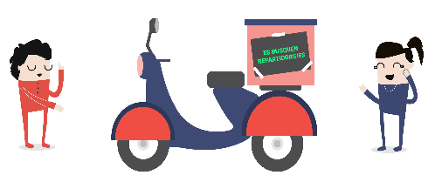
ENDEUTAR-SE? AMB SENY!
El Marc i la Vanessa:
Ens recolzarem en la diapositiva per recordar el “nou punt de partida” dels nostres personatges.
Els alumnes han de reflexionar i decidir quina decisió prendrien
El Marc no s´ho pensa, té 200 € estalviats, se’n gastarà 100 € i així coneixerà millor els nous amics. La Vanessa té un dilema, li queden 10 € a la butxaca i ha de pagar 20 € al més de rebut de la targeta. Ha demanat als pares si li deixarien alguns diners extres, li han dit que d’acord, que excepcionalment li donaran 50 €. Li’n falten 50 €. Ha calculat que si ho posa a la quota de la targeta només li pujarà uns 5 € més al mes. Decideix que no es pot perdre un esdeveniment com aquest, és el primer de la carrera!
Aquesta decisió té conseqüències, tal i com veure’m a la diapositiva 24. Arriba la quota de la targeta quan només quedaven 10 € al compte. A la Vanessa se li genera un descobert.
Descobert en compte: a tenir en compte
Estar en número vermells sol ser molt car. Atenció doncs, als rebuts domiciliats amb venciment anual, o a tenir més d’un compte de despeses.
ACTIVITAT 4
(Diapositiva nº 26-28)
Faci llegir als alumnes (un paràgraf cadascú) l’activitat del Marc i la Vanessa..
Utilitzi les targetes de colors que els permetran identificar-se amb l'un o l’altre.
El Marc i la Vanessa:
Ens recolzarem en la diapositiva per recordar el “nou punt de partida” dels nostres personatges.

Slide 7


ENDEUTAR-SE? AMB SENY!
La Vanessa i el Marc tenen un nou dilema, es plantegen endeutar-se per comprar una moto que els donaria accés a una feina.
Els alumnes han de reflexionar i decidir quina decisió prendrien
La situació uns dies després és molt diferent: accedir a la moto ha permès al Marc poder agafar la feina. La situació de la Vanessa ha fet que no li concedissin el préstec.
Tornem a reflexionar sobre el que pot ser raonable i el que no ho és.
ACTIVITAT 5
(Diapositiva nº 29)
Faci argumentar als alumnes sobre les despeses del Marc i la Vanessa. Per exemple pregunti: “Hem vist com la Vanessa s’endeutava per comprar un mòbil, també per anar un cap de setmana fora, és raonable?”
Utilitzi la diapositiva per demanar quan creuen que un préstec pot ser raonable i quan no.
Missatges bàsics: Expliqui molt per sobre i sense gaires detalls que hi ha préstecs «que poden ser necessaris» o que poden «valer la pena» i d’altres que són prescindibles i fins i tot innecessaris.
Expliqui que comprar una casa no té per què ser la millor opció; depèn dels objectius vitals i de les necessitats financeres pot ser convenient llogar.
Raonable: comprar coses que necessites per estudiar o treballar. O quotes de préstec que substitueixen una despesa recurrent.
No raonable: el que sobrepassa allò que podem assumir. El que es demana per comprar coses innecessàries o prescindibles.

Slide 8
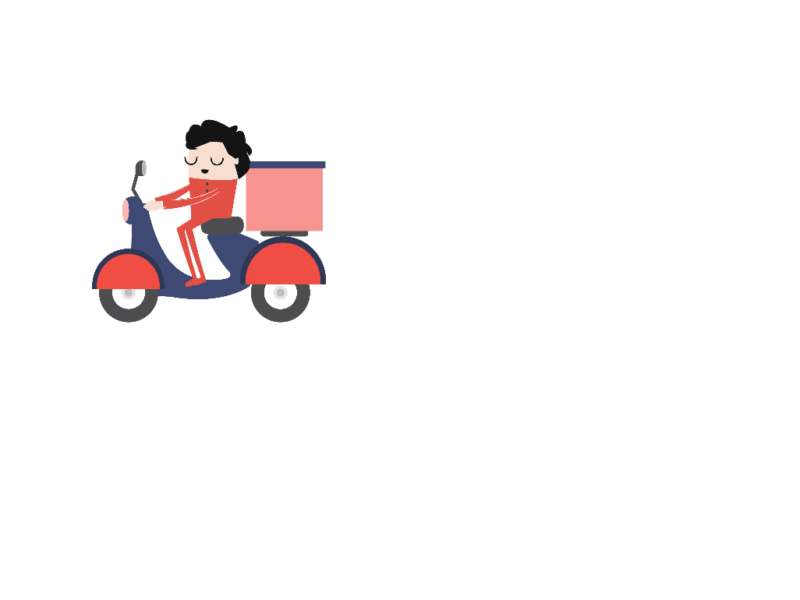
ENDEUTAR-SE? AMB SENY!
La TAE (10 MIN)
Objectiu: Comprendre la utilitat de la TAE per a poder comparar productes financers. Saber quins paràmetres es tenen en compte en el seu càlcul.
Aquesta part consta de una primera reflexió de perquè el TIN i la TAE són diferents, exemples de TAEs exagerades i un activitat.
Demani als alumnes com pot ser que si el tipus d’interès de la moto del Marc és el 0% la TAE sigui del 2’78%
Expliqui breument les diferències (no es tracta de convertir-los experts en càlcul financer, han de saber que la TAE els ajudarà a poder comprar).
TIN
Tipus d’interès cobrat en un any.
El tipus d’interès estandarditzat de qualsevol producte financer, permet entendre quin és el cost o el rendiment d’un producte financer en un any tenint en compte els paràmetres que l’afecten (periodicitat, comissions, tipus d’interès nominal...).
TAE
TAE: a tenir en compte
Explicar dos casos reals de TAEs que poden semblar estranyes. El cas de l’interès 0 amb TAE positiva i els préstecs ràpids d’imports petits però TAEs altíssimes.

Slide 9



ENDEUTAR-SE? AMB SENY!
ACTIVITAT 6
(Diapositiva nº 33)
Demani als alumnes que calculin en grup les columnes de “Total a pagar i la de “Total d’interessos i despeses”
Pregunti als estudiants quin préstec els convindria més?” Cal posar en valor la TAE com a eina per comparar però a la vegada provocar la reflexió sobre la quota. Pot passar que la TAE més baixa comporti una quota que no ens podem permetre, o que en el cas de la Vanessa el seu negoci no pugui fer front. Davant d’aquest cas, dins de la quota que puguem fer front escollirem la TAE més baixa. Tenir en compte la periodicitat de la quota.
Abans d’endeutar-me: a tenir en compte
Explicar als alumnes els cinc punts que han de tenir en compte. I recordar que si es busca la quota més baixa, normalment, acabaré fent préstecs a més llarg termini i pagant més interessos.
Finançament alternatiu (10 MIN)
Objectiu: Conèixer les diferents possibilitats de finançament, les tradicionals i les alternatives.
Aquesta part serveix per ordenar els tipus de finançament tradicionals que hem vist fins al moment en el taller i apuntar les noves modalitats de finançament alternatiu.

Slide 10


ENDEUTAR-SE? AMB SENY!
Tradicional:
Descobert en compte.
Targeta de crèdit.
Préstec personal
Préstec hipotecari: es pot comentar que es el producte més habitual quan s’adquireix un habitatge.
Alternatiu:
Cal explicar als alumnes que en forma de capital vol dir que qui inverteix passa a ser «copropietari» del projecte o fa una donació o rebrà una recompensa.
El crowdfunding, consisteix en un grup de gent que fa una aportació per tirar endavant un projecte, a la diapositiva següent en veurem un exemple.
Els business angels són inversors que posen diners per tirar endavant una idea a canvi de tenir part de l’empresa.
El mercat alternatiu borsari permet accedir petites empreses al mercat on inversors compren accions que serviran per finançar l’empresa.
Cap d’aquests implica endeutament.
En canvi, en forma de deute vol dir que rebrà el capital més uns interessos, com un préstec.
En canvi el crowlending consisteix en diferents persones que deixen diners a una altra (normalment pimes) a canvi d’un tipus d’interès.
Els préstecs participatius funcionen de manera similar.
El mercat alternatiu de renda fixa, permet a les empreses emetre deute; és a dir, inversors que financen el deute a canvi d’un interès.
Aquests tres casos impliquen endeutament.

Slide 11
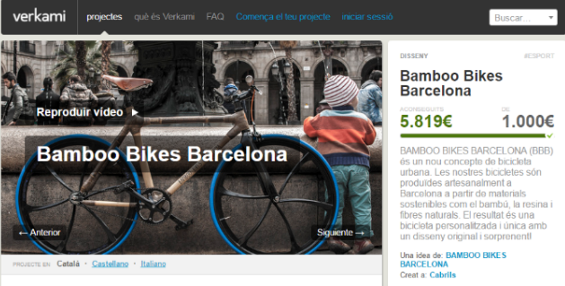
ENDEUTAR-SE? AMB SENY!
Pregunti als estudiants si en coneixien algun Probablement tots coneixen el crowfunding. Posar l’exemple de Bamboo Bikes Barcelona:
Una noia i un noi de Barcelona, durant un viatge a la Xina van conèixer un pagès que tenia una bicicleta de bamboo, van pensar que seria una bona idea fabricar-ne. A través d’una plataforma de crowdfunding van sol·licitar finançament, en 12 minuts van aconseguir el seu objectiu.
Abans d’eudendar-me: a tenir en compte
Explicar als alumnes els cinc punts que han de tenir en compte. I recordar que si es busca la quota més baixa, normalment, acabaré fent préstecs a més llarg termini i pagant més interessos.
Conclusions (5 MIN)
Faci un resum del taller. (Diapositiva 28)
Resolgui els dubtes que puguin tenir els alumnes sobre els temes tractats
En funció del temps disponible, la resolució de dubtes podrà ser més extensa o no.

Slide 12

ENDEUTAR-SE? AMB SENY!
Competències bàsiques de l’alumnat
En aquest taller es treballen les següents competències:
Relació amb els objectius del currículum d’economia
Objectiu 4. Interpretar taules amb indicadors econòmics. Utilitzar tècniques de tractament de dades per tal d’analitzar la informació econòmica i reconèixer la interdependència de les diferents variables que mesuren l’activitat econòmica tot usant les TIC.
Objectiu 7. Reconèixer el funcionament bàsic del diner i diferenciar els tipus de comptes bancaris i de targetes emeses com a mitjà de pagament.
Objectiu 12. Reconèixer els valors emprenedors que són aplicables en situacions quotidianes i en diverses activitats professionals i aplicar-los al disseny d’una idea empresarial viable, tot emprant les eines adequades i analitzant la informació necessària.
Competències bàsiques
Competència 2 de l’àmbit matemàtic. Emprar conceptes, eines i estratègies matemàtiques per resoldre problemes.
Competència 6 de l’àmbit matemàtic. Emprar el raonament matemàtic en entorns no matemàtics
Competència 11 de l’àmbit social. Formar-se un criteri propi sobre problemes socials rellevants per desenvolupar un pensament crític.
Competència 12 de l’àmbit social. Participar activament i de manera compromesa en projectes per exercir drets, deures i responsabilitats propis d’una societat democràtica.
Competència 8 de l’àmbit digital. Realitzar activitats en grup tot utilitzant eines i entorns virtuals de treball col·laboratius.
Competència 1 de l’àmbit personal i social. Prendre consciència d’un mateix i implicar-se en el procés de creixement personal
Competència 4 de l'àmbit personal i social. Participar a l’aula, al centre i a l’entorn de manera reflexiva i responsable
Competència 1 de l’àmbit de cultura i valores ètics. Actuar amb autonomia en la presa de decisions i ser responsable dels propis actes.
Competències socials
Formar-se un criteri propi sobre la responsabilitat de l’endeutament a nivell individual, social i empresarial

